Slide 1

Система защиты объекта критической инфраструктуры
Кирсанов Александр
1

Slide 2

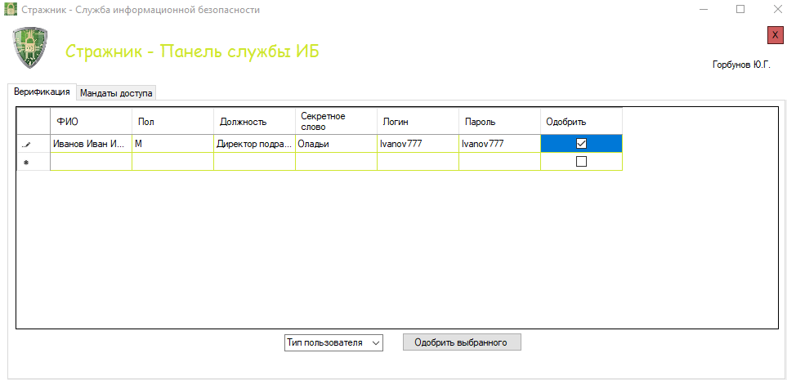
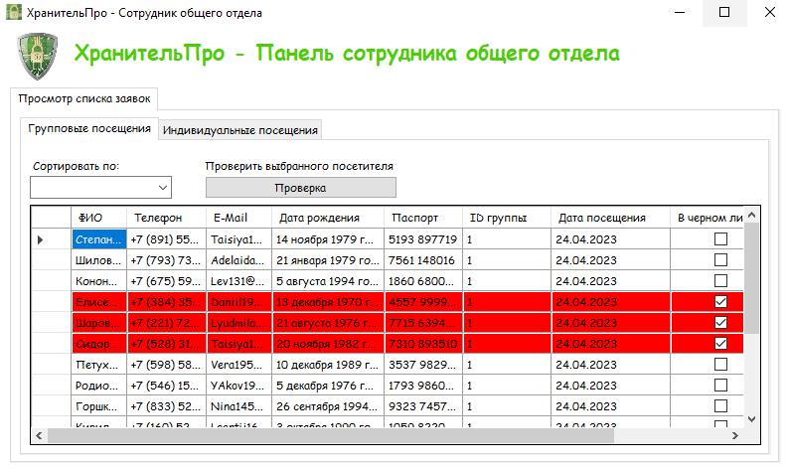
Системы
Мы разработали 2 программных комплекса для защиты ваших обьектов – «ХранительПро» и «Стражник»
2

Slide 3

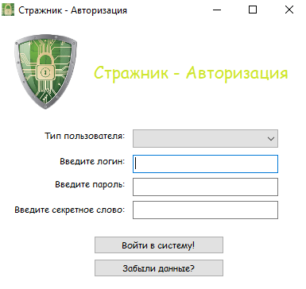
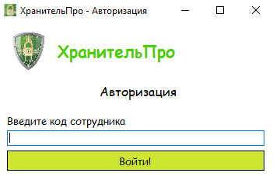
Авторизация
Авторизация в системы (как и весь интерфейс систем) выполнена в едином стиле, имеет интуитивный дизайн
3

Slide 4
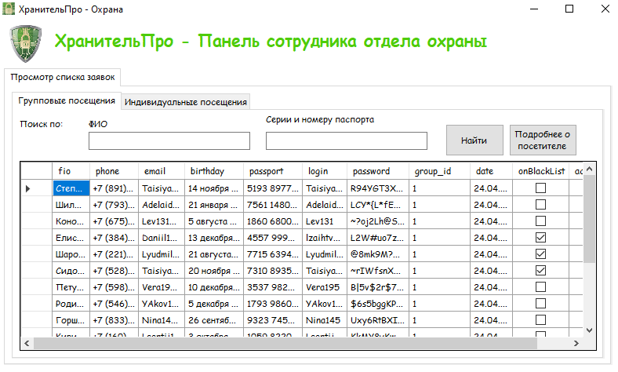
Система «ХранительПро»
В данной системе реализованы роли для сотрудников отдела охраны, общего отдела и подразделений
4

Slide 5
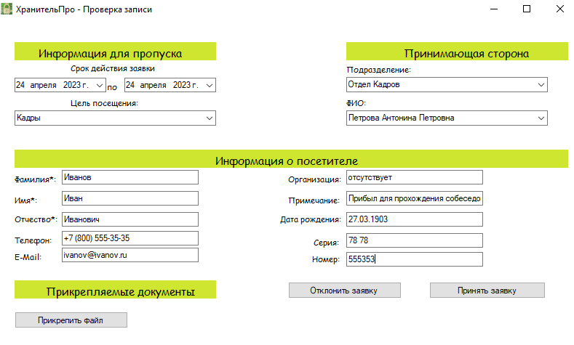
«ХранительПро» - Охрана
Охрана может просматривать список заявок на посещение (как индивидуальных, так и групповых), с фильтром по ФИО или паспорту. Так же охрана имеет доступ к подробностям о посетителе
5

Slide 6
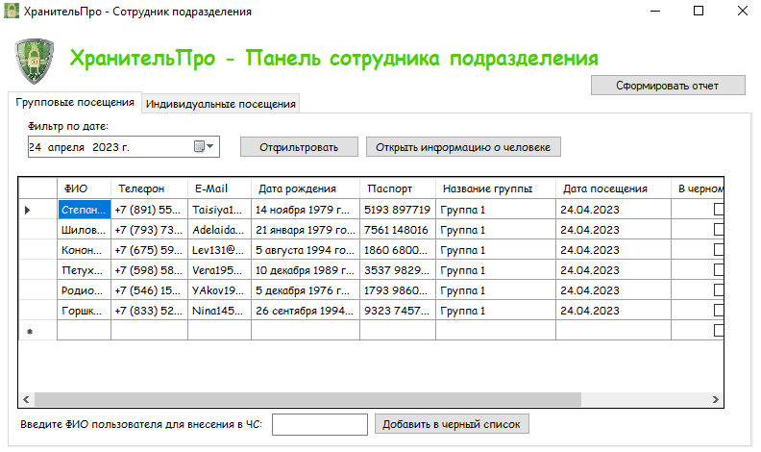
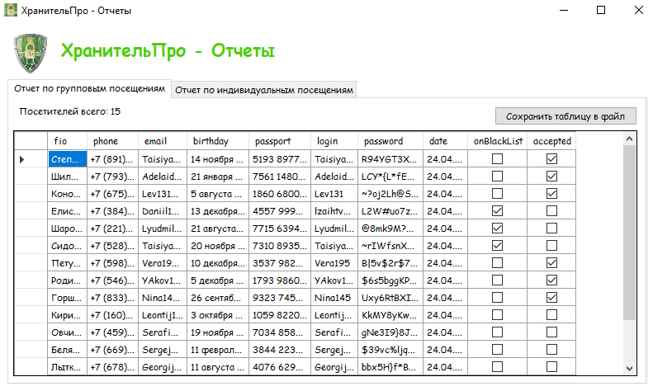
«ХранительПро» - Подразделения
Сотрудники подразделения имеют возможности фильтра заявок по дате, просмотра подробной информации о посетителях, добавления их в «Черный список», формирования отчетов
6

Slide 7
«ХранительПро» - Общий отдел
Сотрудники общего отдела имеют возможность узнать подробности о посетителе и могут сортировать их по своему удобству. Посетители, ранее занесенные в «Черный список» отображаются красным цветом
7

Slide 8
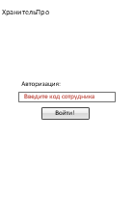
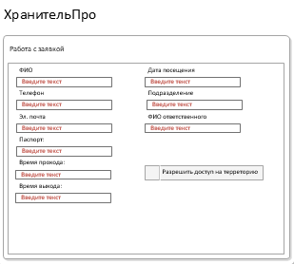

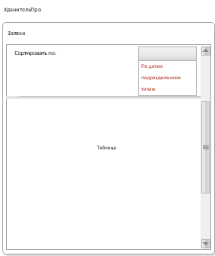
«ХранительПро» - Мобильное приложение для отдела охраны
В нашем программном комплексе реализовано и мобильное приложение для сотрудников охраны на платформе Android
8

Slide 9
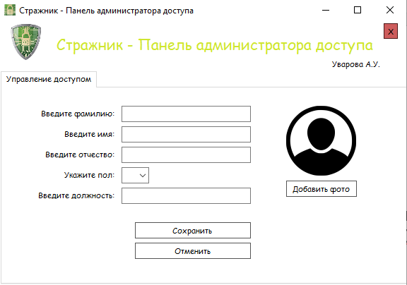
Система «Стражник»
В данной системе реализованы роли для служб информационной безопасности и администраторов доступа на предприятие
9

Slide 10
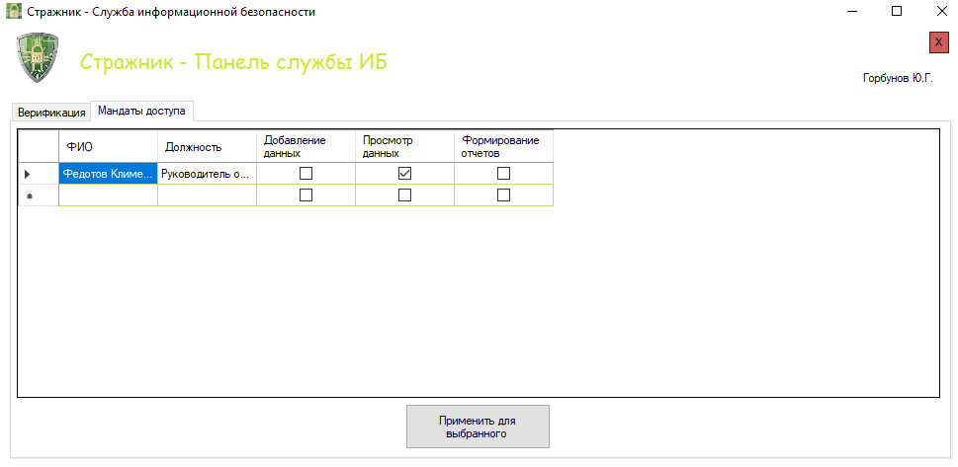
Система «Стражник» - Служба ИБ
Для службы информационной безопасности реализована верификация и выдача особых мандатов на доступ к компонентам системы
10

Slide 11
Система «Стражник» - Администратор доступа
Администратор доступа имеет удобный интерфейс для добавления новых сотрудников в систему
11

Slide 12
Блок вопросов
Задавайте вопросы, не стесняйтесь ☺
12

Slide 13
Спасибо за внимание
Система защиты объекта критической инфраструктуры
13

